Slide 1
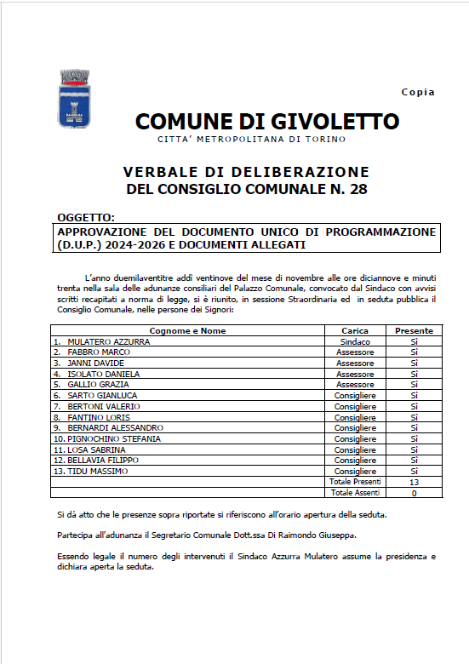
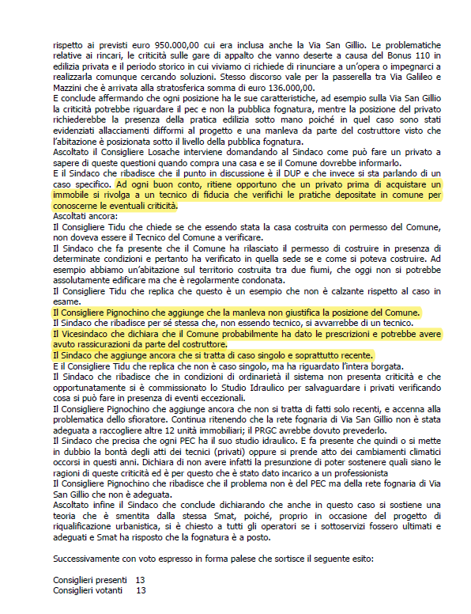
Verbale del Consiglio Comunale di Givoletto
29 novembre 2023

